Slide 1
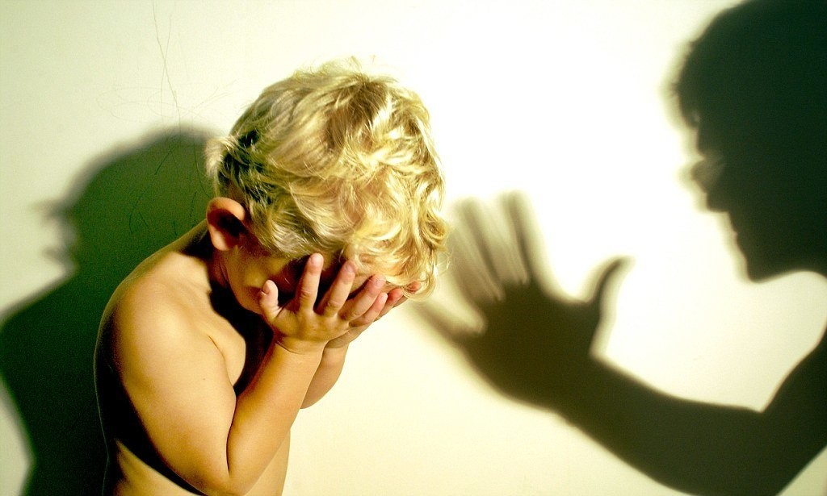
Признаки и симптомы жестокого обращения с ребенком
Родионова Лариса Викторовна
педагог-психолог
ГБУ ВО ЦППМС

Slide 2
Жестокое обращение с ребенком – это все многообразие действий или бездействие со стороны окружающих лиц, которые наносят вред физическому и психическому здоровью несовершеннолетнего, его развитию и благополучию, а также ущемляют его права или свободу.
Жестокое обращение с ребенком со стороны родителей и других родственников является формой насилия в семье.

Slide 3
Насилие классифицируется по нескольким параметрам:
- явное или скрытое - в зависимости от стратегии поведения обидчика;
- происходящее в настоящем или случившееся в прошлом;
- единичное или множественное, длящееся многие годы;
- по месту происшествия и окружения насилие бывает: дома – со стороны родственников, в школе - со стороны педагогов или детей, на улице - со стороны детей или незнакомых взрослых.

Slide 4
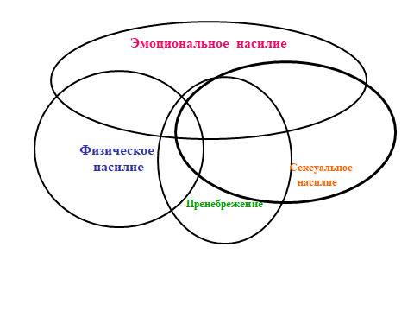
Формы жестокого обращения с детьми

Slide 5
Физическое насилие над ребенком
– это вид жестокого обращения, когда несовершеннолетнему причиняют боль, телесные повреждения, наносят ущерб его здоровью или физическому развитию, лишают жизни или не предотвращают возможность причинения страданий, вреда здоровью и угрозы жизни несовершеннолетнего.

Slide 6
Формы физического насилия:
Избиение
Пощечины, подзатыльники, тычки, шлепки, щипки
Порка
Нанесение травм, ожогов
Вырывание волос
Фиксация в неудобной позе
Укусы
Изоляция (запирание в кладовке, туалете)
Преднамеренное лишение еды, питья, одежды (выставление ребенка в мороз на улицу без теплой одежды)
Грубое нарушение режима дня
Обращение с детьми, не соответствующее их возрасту и развитию (предъявление требований, которые ребенок еще не способен выполнить, либо которые перерос)
Сильное встряхивание грудных детей

Slide 7
Сексуальное насилие над ребенком
– это вид жестокого обращения, который заключается в вовлечении несовершеннолетнего в действия сексуального характера с целью получения взрослыми сексуального удовлетворения или материальной выгоды.
Коммерческая сексуальная эксплуатация
– это форма сексуального насилия над ребенком, которое совершается за вознаграждение в виде наличных денег или благ ребенку или третьему лицу.

Slide 8
Формы сексуального насилия над ребенком:
Контактное:
Половой акт
Телесный контакт с половыми органами ребенка
Введение различных предметов во влагалище или анус ребенка
Мастурбация
Неконтактное:
Демонстрация обнаженных гениталий, груди, ягодиц ребенку
Демонстрация эротических и порнографических материалов ребенку
Совершение полового акта в присутствии ребенка
Подглядывание за ребенком во время совершения им интимных процедур
Принуждение ребенка к раздеванию в присутствии других лиц
Игры сексуального характера
Изготовление порнографических изображений ребенка
Подавление нормальных сексуальных интересов ребенка или стимулирование детской сексуальности в ущерб другим аспектам развития ребенка
Разговоры о сексуальности, не соответствующие возрасту ребенка

Slide 9
Формы коммерческой сексуальной эксплуатации:
Детская проституция
Детский сексуальный туризм
Детская порнография
Трэффик детей (торговля детьми) в сексуальных целях

Slide 10
Психологическое насилие
– периодическое или постоянное психологическое воздействие родителей или других взрослых на ребенка, приводящее к формированию у ребенка патологических черт характера и нарушению психического развития.

Slide 11
Формы психологического насилия:
Отвержение – вербальные и невербальные действия, демонстрирующие неприятие ребенка и принижающие его достоинство: враждебное отношение, унижение, в том числе публичное; высмеивание, превращение ребенка в «козла отпущения».
Терроризирование – запугивание, угрозы совершить насилие над ребенком или его близкими: убить, причинить боль или физический вред; помещение ребенка в страшное для него место; оставление ребенка в опасности; предъявление нереалистичных требований к ребенку, не соответствующих его уровню развития.
Игнорирование – отсутствие эмоционального отклика на нужды ребенка и его попытки к взаимодействию, лишение его эмоциональной стимуляции: нежелание или неспособность взрослого взаимодействовать с ребенком; взаимодействие с ребенком только в случае крайней необходимости; отсутствие проявлений привязанности к ребенку, любви, заботы.
Изоляция – последовательные действия, направленные на лишение ребенка возможности встречаться и общаться с другими людьми как дома, так и вне его: необоснованное ограничение свободного передвижения ребенка; необоснованное ограничение или запрещение социальных контактов ребенка со сверстниками или взрослыми в его среде.
Развращение – действия по отношению к ребенку, которые становятся причиной развития у него дезадаптивного поведения: побуждение несовершеннолетнего к антисоциальному поведению; формирование поведения, не соответствующего уровню развития ребенка; воспрепятствование естественному развитию ребенка; лишение ребенка права иметь свои взгляды, чувства, желания.

Slide 12
Пренебрежение нуждами
– отсутствие должного обеспечения основных нужд и потребностей ребенка в пище, одежде, жилье, воспитании, образовании, медицинской помощи со стороны родителей или лиц, их заменяющих, в силу объективных причин (бедность, психические болезни, неопытность) и без таковых.

Slide 13
Формы пренебрежения нуждами:
Оставление ребенка без присмотра.
Отсутствие должного внимания, опеки, защиты (безнадзорность).
Непредоставление ребенку питания, одежды, жилья.
Несоответствие среды обитания потребностям ребенка: отсутствие спального места, соответствующего возрасту ребенка, места для игр и занятий.
Приготовление пищи ребенку непригодным для него способом, кормление пищей, не соответствующей возрасту ребенка.
Отсутствие должного гигиенического ухода: купание, смена подгузников, стирка и смена белья и одежды.
Несоответствие одежды ребенка погодным условиям.
Непредоставление медицинской помощи ребенку: обследования, лечения, профилактических прививок.
Неквалифицированное лечение ребенка: дача лекарств без показаний, в неправильной дозировке.
Опасные условия для жизни ребенка: антисанитария, паразиты, битое стекло, незащищенные электрические розетки, легкий доступ к ядовитым веществам и т.п.
Отсутствие внимания развитию ребенка соответственно возрасту: безучастие к общению и играм с ребенком, отсутствие игрушек, соответствующих возрасту, школьных принадлежностей; бездействие в отношении школьного обучения или препятствование ему.

Slide 14
ВЫЯВЛЕНИЕ СЛУЧАЕВ ЖЕСТОКОГО ОБРАЩЕНИЯ С РЕБЕНКОМ
Поводом для вмешательства специалистов, проведения оценки и расследования может быть:
Сообщение ребенка или очевидцев о факте жестокого обращения.
Наличие признаков жестокого обращения с ребенком.
Наличие причин и условий (факторов риска), способствующих жестокому обращению с ребенком.

Slide 15
ФАКТОРЫ РИСКА ДЛЯ ЖЕСТОКОГО ОБРАЩЕНИЯ С ДЕТЬМИ
Раннее выявление жестокого обращения с детьми в семье ориентировано первоначально на наблюдение за семьей и выявление факторов риска.
Условно можно обозначить четыре группы факторов риска:
– Особенности родителей
– Особенности ребенка
– Особенности семьи
– Социально-политические и культурные факторы

Slide 16
Психологические факторы риска для родителей
Личностные особенности:
– Низкая самооценка, депрессия, апатия;
– Неспособность доверять окружающим, изолированность;
– Стремление к доминированию;
– Агрессивность, раздражительность;
– Неумение контролировать свои эмоции.
Здоровье родителей:
– Психические заболевания и расстройства;
– Умственная отсталость;
– Алкоголизм или наркозависимость.
Несформированные родительские навыки (молодые родители, родители-выпускники сиротских учреждений, родители из неблагополучных семей).
Подверженность родителей насилию в детстве.
Завышенные и неоправданные ожидания по отношению к ребенку.

Slide 17
Типы сексуального насилия в семье:
ОТЕЦ - ДОЧЬ
Пассивно-зависимые отношения в семье: в отношениях с женой муж чувствует себя зависимым ребенком, которым пренебрегают - он обращается к дочери как к другой жене, чтобы ощутить, что он - мужчина.
Агрессивно - доминантные отношения в семье: жена и дочь изолированы от социальных связей. Жена эмоционально беззащитна и беспомощна, муж полностью властвует, но не получает эмоциональной поддержки и эмоционального признания от жены. Сексуальные отношения с дочерью как осуществление права Нарцисса.
Жена доминирует - муж подавляется. Отношения с дочерью как компенсация подавленной потребности к доминированию.
В инцестных семьях мать, как правило, не получала в детстве достаточно тепла и заботы от своих родителей. Она оказывается не способной дать достаточно тепла и любви мужу и дочери, что, при определенных условиях, может привести к сексуализированным отношениям отца и дочери.

Slide 18
ОТЕЦ - СЫН
Отец в детстве (подростковом возрасте) имел проблемы в отношениях с противоположным полом.
Может быть, отец не был уверен в своей сексуальной ориентации.
Может быть, отец был жертвой инцеста в детстве.

Slide 19
МАТЬ - СЫН
Связь такого рода свидетельствует о наличии серьезных психических нарушений у матери, так как женщине, по сравнению с мужчинами, приходится преодолевать большее сопротивление для совершения сексуального насилия над собственным ребенком. Этому препятствуют:
-Социально-ролевой барьер - стереотипный сексуальный агрессор - это мужчина.
- Психологический барьер - материнский инстинкт глубже отцовского.
- Очень часто сексуальный агрессор в прошлом сам был жертвой сексуального насилия.
- Отмечается, что в случаях инцеста у насильников наблюдаются глубокие психо-сексуальные нарушения, садизм, фетишизм, необычные формы полового акта, эпизоды гомосексуализма и трансвестизм. Отсутствие желаемого удовлетворения от этих форм сексуальной активности толкает их на совершение инцеста.

Slide 20
Психологические факторы риска ребенка
Дети в первые два года жизни;
Младенцы, родившиеся преждевременно и имеющие низкий вес при рождении;
Дети с физическими и психическими отклонениями;
Агрессивный, гиперактивный и импульсивный ребенок

Slide 21
Психологические факторы риска подростков
1. Чувства неравенства и несправедливости, которые возникают из-за того, что одни подростки развиваются более ускоренно в этот период, а другие с некоторым опозданием.
2. Беспомощность из-за того, что подросток уже не чувствует себя ребенком, но в тоже время он не стал еще взрослым человеком. Физиологическое развитие в этот период намного опережает способности, возможности и готовность подростка вступать в более взрослые отношения.
3. С одной стороны взрослые предъявляют к подростку повышенные требования, видя в нем более взрослого человека, с другой стороны – не разрешают ему поступать как взрослому. Отсюда появляется взаимное недоверие родителей и ребенка.
4. Недоверие со стороны взрослых. Если с подростком что-то случится, ему могут не поверить.
5. Большее доверие сверстникам, чем взрослым. Подражание поведению определенных групп, являющихся в этот период большим авторитетом, чем родители.

Slide 22
Особенности семьи
Семьи в трудной жизненной ситуации:
– Семьи с низким уровнем достатка;
– Многодетные семьи;
– Неполные семьи;
– Конфликтные семьи;
– Семьи с опекаемыми детьми;
– Семьи в кризисной ситуации;
– Дисфункциональные семьи (это закрытая семейная система, в которой присутствуют жесткие правила поведения и закрепленные роли за каждым членом семьи, которые с течением времени не меняются, проблемы из семьи не выносятся и не решаются, посторонним людям тяжело попасть внутрь такой системы);
– Семьи без сторонней поддержки и помощи;
– Семьи с незапланированным и нежеланным ребенком.

Slide 23
Социально-политические и культурные факторы
Недостаточная профилактическая работа на государственном уровне.
Несовершенство законодательства.
Несовершенство механизмов выявления и оказания помощи детям и семьям, затронутым проблемой насилия.
Недостаточное осознание обществом жестокого обращения с ребенком как проблемы.
Низкая осведомленность в обществе о правах человека, в том числе правах детей.
Обычаи и нормы страны (например, терпимое отношение общества к физическим наказаниям).
Национальные конфликты, войны
Финансовый кризис, бедность, безработица.

Slide 24
ПРИЗНАКИ И СИМПТОМЫ ЖЕСТОКОГО ОБРАЩЕНИЯ С РЕБЕНКОМ
Признаки жестокого обращения с ребенком
специфические
физические
поведенческие эмоциональные

Slide 25
Признаки физического насилия
• Множественные повреждения, имеющие специфический характер (отпечатки пальцев, ремня, сигаретные ожоги) и различную степень давности (свежие и заживающие).
• Задержка физического развития (отставание в весе и росте), обезвоживание (для
грудных детей).
• Признаки плохого ухода (гигиеническая запущенность, неопрятный внешний вид, сыпь)
Характер повреждений при физическом насилии:
синяки, ссадины, раны, следы от ударов ремнем, укусов, прижигания горячими предметами, жидкостями, сигаретами, располагающиеся на лице, теле, конечностях;
ожоги горячими жидкостями кистей и ног в виде перчатки или носка (от погружения в горячую воду), а также на ягодицах;
повреждения и переломы костей травматического характера, припухлость и болезненность суставов;
выбитые и расшатанные зубы, разрывы или порезы во рту, на губах;
участки облысения, кровоподтеки на голове;
повреждения внутренних органов травматического характера;
на голове - ретинальные геморрагии (кровоизлияния в глазное яблоко), участки облысения.

Slide 26
Заподозрить физическое насилие над ребенком можно, если в поведении ребенка присутствуют следующие признаки:
младший школьный возраст
отсутствие сопротивления пассивная реакция на боль;
болезненное отношение к замечаниям, критике;
заискивающее поведение, чрезмерная уступчивость;
псевдовзрослое поведение (внешне копирует поведение взрослых):
негативизм, агрессивность;
лживость, воровство;
жестокость по отношению к животным;
склонность к поджогам;
стремление скрыть причину повреждения и травм;
одиночество, отсутствие друзей;
боязнь идти домой после школы.
подростковый возраст:
побеги из дома;
суицидальные попытки (попытки самоубийства);
делинквентное (криминальное или антиобщественное ) поведение;
употребление алкоголя, наркотиков, токсических средств

Slide 27
Признаки психического насилия
задержка физического и умственного развития;
нервный тик;
энурез:
печальный вид;
различные соматические заболевания (ожирение, резкая потеря массы гола, язва желудка, кожные заболевания, аллергическая патология).
К особенностям поведения ребенка при психическом насилии относятся:
беспокойство или тревожность;
нарушение сна;
длительно сохраняющееся подавленное состояние;
склонность к уединению;
агрессивность;
чрезмерная уступчивость, заискивающее, угодливое поведение;
угрозы или попытки самоубийства;
неумение общаться, налаживать отношения с другими
людьми, включая сверстников;
плохая успеваемость:
низкая самооценка;
нарушение аппетита.

Slide 28
Как распознать ребенка, чьими нуждами пренебрегают?
Внешние проявления:
утомленный сонный вид, бледное лицо, опухшие веки;
у грудных детей обезвоженность, опрелости, сыпи;
одежда неряшливая, не соответствует сезону и размеру ребенка;
нечистоплотность, несвежий запах.
Физические признаки:
отставание в весе и росте от сверстников;
педикулез, чесотка;
частые «несчастные случаи»;
гнойные и хронические инфекционные заболевания;
запущенный кариес;
отсутствие надлежащих прививок;
задержка речевого и психического развития.
Особенности поведения:
постоянный голод и жажда, может красть пищу, рыться в отбросах;
неумение играть;
поиск внимания/участия;
частые пропуски школьных занятий;
крайности поведения; инфантилен или принимает роль взрослого и ведет себя в псевдовзрослой манере;
агрессивен или замкнут,
апатичен;
гиперактивен или подавлен;
неразборчиво дружелюбен или не желает и не умеет общаться;
склонность к поджогам, жестокость к животным;
мастурбация, раскачивание, сосание пальцев.

Slide 29
Признаки наличия сексуального насилия над ребенком
К физическим признакам относятся: повреждения генитальной, анальной или оральной областей, в том числе нарушение целостности девственной плевры, повреждение кожи груди, бедер, расширение ануса, следы спермы на одежде, коже, в анальной и генитальной областях, заболевания, передающиеся половым путем, беременность, повторные или хронические инфекции мочевыводящих путей, резкие изменения веса (потеря или прибавление), вагинальные кровотечения, боли внизу живота, боль при сидении и ходьбе, симптомы в области рта: экзема, дерматит, герпес; разорванное, запачканное или окровавленное бельё.

Slide 30
Поведенческие признаки наличия сексуального насилия над детьми:
3-4 года
1. Чрезмерная мастурбация. Частая демонстрация гениталий.
2. Сексуальные игры навязчивого характера, хотят сделать что-нибудь маленькой сестре или брату.
3. Поведение ребенка становится сексуальным
4. Периодические ночные кошмары
5. Энкопрез и энурез
6. Нарушения сна
7. Боязнь оставаться наедине с взрослым, братом, сестрой или идти в детский сад.
8. Регрессивное поведение.
4-6 лет
1. Чрезмерная мастурбация, частая демонстрация гениталий.
2. Сексуальные игры навязчивого характера, хочет сделать что-нибудь младшей сестре или брату.
3. Агрессивное сексуальное поведение с детьми
4. Псевдовзрослое поведение
5. Некоторая враждебность и агрессивность поведения, уменьшающаяся при взрослении
6. Ребенок ни на что не жалуется во время осмотра (ребенок боится) .
7. Нарушения сна
8. Боязнь оставаться наедине с взрослыми и сверстниками, нежелание идти в детский сад.
9. Устраивает поджоги.
10. Регрессивное поведение
11. Соматические жалобы.

Slide 31
6-8 лет
1. Сексуальные игры навязчивого характера со сверстниками
2. Усиливающаяся агрессия по отношению к сверстникам.
3. Нерегулярное посещение школы или приходит рано и уходит поздно
4. Внезапное ухудшение успеваемости
5. Не может найти друзей
6. Никому не верит
7. Не может сконцентрировать внимание
8-10 лет
1. Сексуальные игры навязчивого характера
2. Усиливающаяся агрессия по отношению к сверстникам
3. Нерегулярное посещение школы

Slide 32
10-12 лет
1. Социальный уход
2. Агрессия по отношению к сверстникам
3. Нерегулярное посещение школы и несвоевременный приход и уход.
4. Внезапное ухудшение успеваемости
5. Никому не верит
6. Не может сконцентрировать внимание
7. Часто прогуливает школу.
8. Приходит в школу рано - уходит очень поздно.
9. Начальные признаки клинической депрессии.
12-18 лет
1. Симптомы клинической депрессии нарушения сна суицидальные наклонности изоляция от окружающих
2. Побеги из дома
3. Промискуитет
4. Асоциальное поведение
5. Не участвует в школьных мероприятиях
6. Аддитивное поведение (никотин, алкоголь, наркотики)
7. Совершение преступлений.

Slide 33
Специфические признаки сексуального насилия
Откровенно сексуальные игры и поведение, не соответствующие уровню развития.
Сексуально окрашенные рисунки и разговоры.
Способность в деталях описать различные действия сексуального характера.
Чрезмерная мастурбация, открытая мастурбация.
Вовлечение других детей в действия сексуального характера.
Сексуальное насилие со стороны несовершеннолетнего по отношению к другим детям.
Избегание мужчин или женщин.
Стигматизация, изоляция от сверстников.
Раннее начало сексуальной жизни, частая смена партнеров.
Проституция.

Slide 34
Существуют явные признаки, которые требуют немедленного информирования правоохранительных органов:
1. следы побоев, истязаний, другого физического воздействия;
2. следы сексуального насилия;
3. запущенное состояние детей (педикулез, дистрофия и т.д.);
4. отсутствие нормальных условий существования ребенка: антисанитарное состояние жилья, несоблюдение элементарных правил гигиены, отсутствие в доме спальных мест, постельных принадлежностей, одежды, пищи и иных предметов, соответствующих возрастным потребностям детей и необходимых для ухода за ними;
5. систематическое пьянство родителей, драки в присутствии ребенка, лишение его сна, ребенка выгоняют из дома.

